Slide 1


페이지 설명

Slide 2
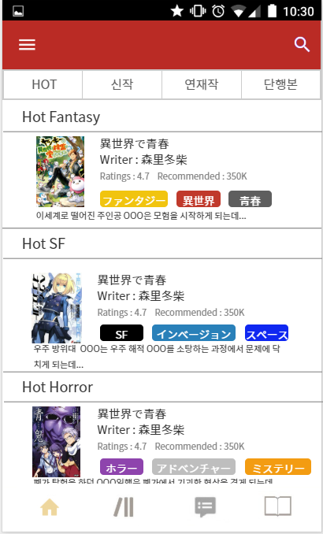

1
8
메인 페이지
2
메뉴 마이페이지, 설정 등과 관련된 설정을 할 수 있는 메뉴바를 열 수 있다.
메인 페이지 카테고리
작품 정보 Hot 카테고리 탭의 내용. 작품들에 대한 간단한 소개와 평점 추천수, 간단한 시놉시스가 등록되어 있다. 색 칠해진 항목들은 해당 작품이 속하는 카테고리로, 누르면 카테고리별 작품 리스트를 얻을 수 있다.
메인 페이지로 이동하는 네비게이션 탭
내 서재로 이동하는 네비게이션 탭
피드로 이동하는 네비게이션 탭
3
7. 뷰어 버튼
북마크 페이지로 이동하는 네비게이션 탭
8. 검색
검색 페이지를 누르면 검색 카테고리가 뜬다
4
5
6
7

Slide 3
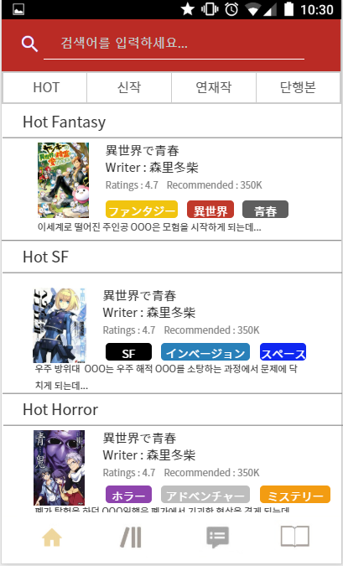

1
검색
2
검색바
자신이 원하는 키워드에 해당하는 검색결과를 얻을 수 있다.
카테고리/가격/ 상세탭
각각의 검색조건탭을 열 수 있음
카테고리
카테고리 탭에서는 인기있는 카테고리를 선택해서 리스트를 얻을 수 있다.
(여러가지 선택 가능)
태그 | 상 세
태그 | 상 세
이세계 | 판타지 | 학원물
전생물 | 환생물 | 회귀물
SF | 모험 | 메카
아포칼립스 | 하렘 | 역하렘
호러 | 미스테리 | 일상
이세계 | 판타지 | 학원물
전생물 | 환생물 | 회귀물
SF | 모험 | 메카
아포칼립스 | 하렘 | 역하렘
호러 | 미스테리 | 일상
3
가격검색
검 색
대여 | 구매
무료
1P
2P
3P 이상
가격검색
검 색

Slide 4

검색
상세 검색조건에 따라 리스트를 얻을 수 있음
태그 | 상 세
태그 제목 가격 P ~ P 연재방식 단행본 연재작 비연재
태그 입력
제목 입력
검 색

Slide 5
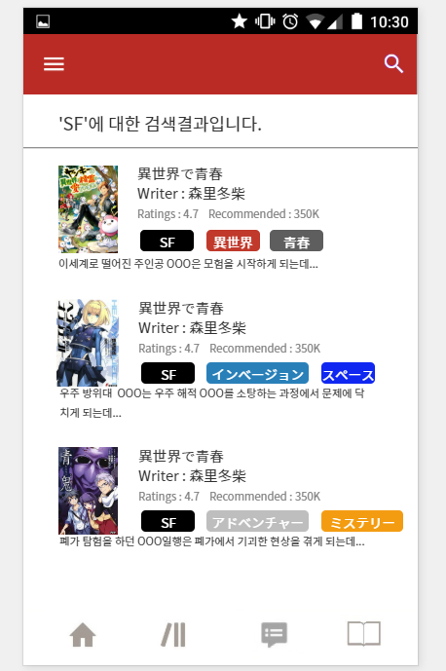
검색
일반 검색에 따른 작품 리스트

Slide 6
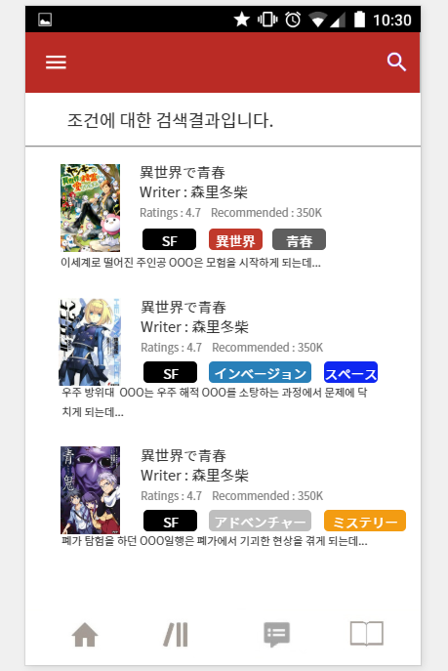
검색
카테고리/가격/상세조건에 맞는 작품 리스트

Slide 7
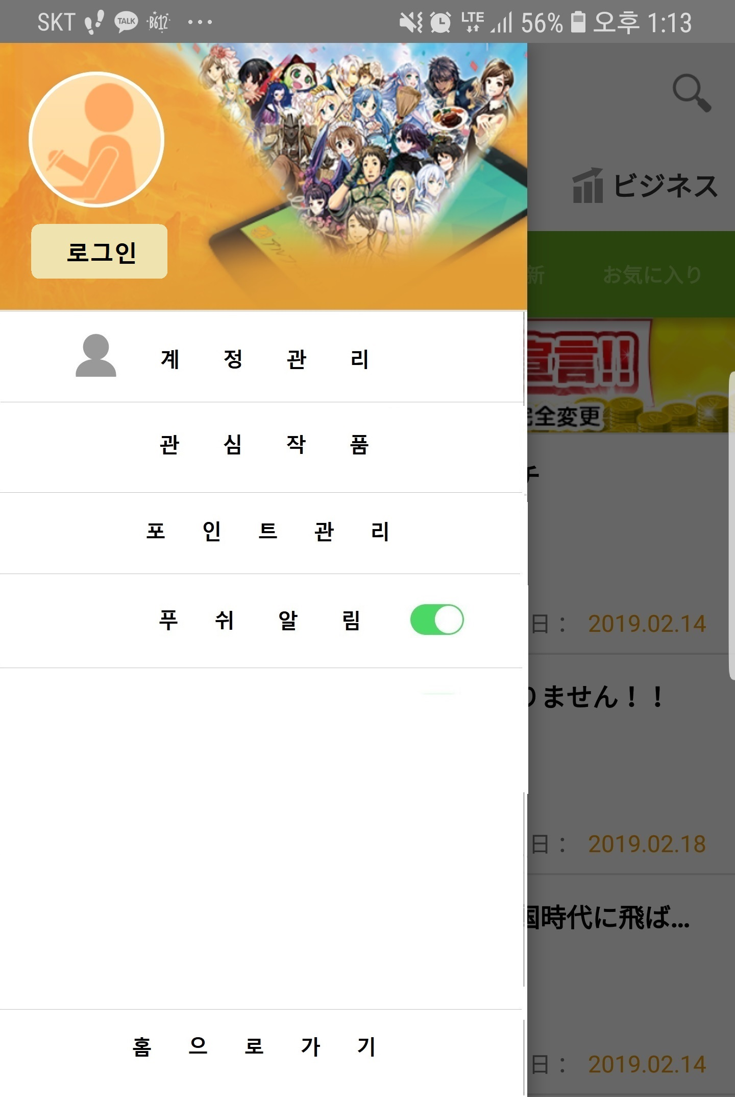
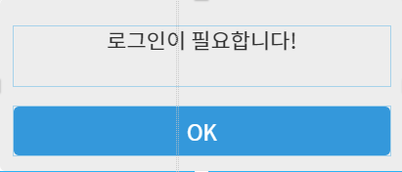
메뉴 바
메뉴를 누르면 왼쪽에서 나타나는 바로, 로그인 계정관리 관심작품 포인트 관리 푸쉬알림 홈으로 가기 버튼이 있다.
로그인을 누르면 로그인 페이지로 이동한다.
로그인 하지 않은 상태에서 계정관리, 관심작품, 포인트 관리를 누를 경우 로그인 팝업이 뜬다
1

Slide 8
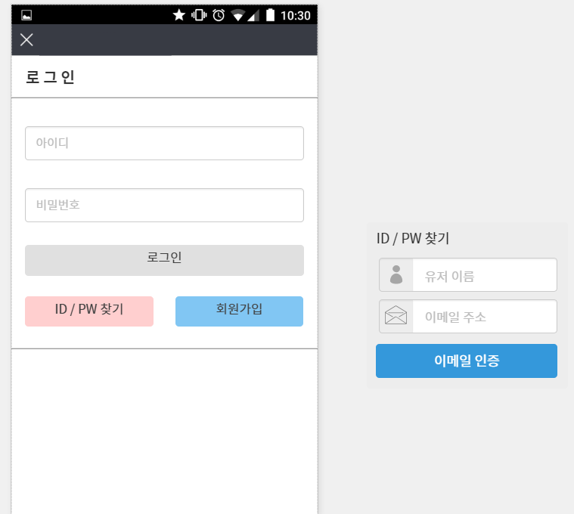
로그인 페이지
로그인을 누르면 메인 페이지로 이동한다.
회원가입을 누르면 회원가입 페이지로 이동한다.
ID / PW 찾기
ID와 PW는 유저 이름과 이메일을 입력해 이메일 인증을 통해 찾을 수 있다.

Slide 9
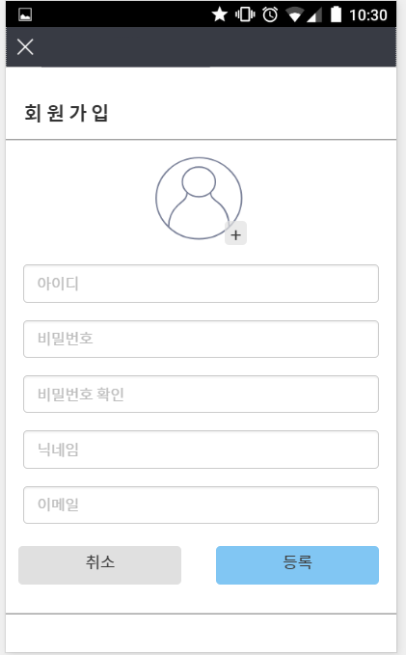
회원가입 페이지
취소를 누르면 로그인 페이지로,
등록을 누르면 회원가입을 한 페이지로 이동한다.
사용자 아이콘을 누르면 프로필 사진을 추가할 수 있다.

Slide 10
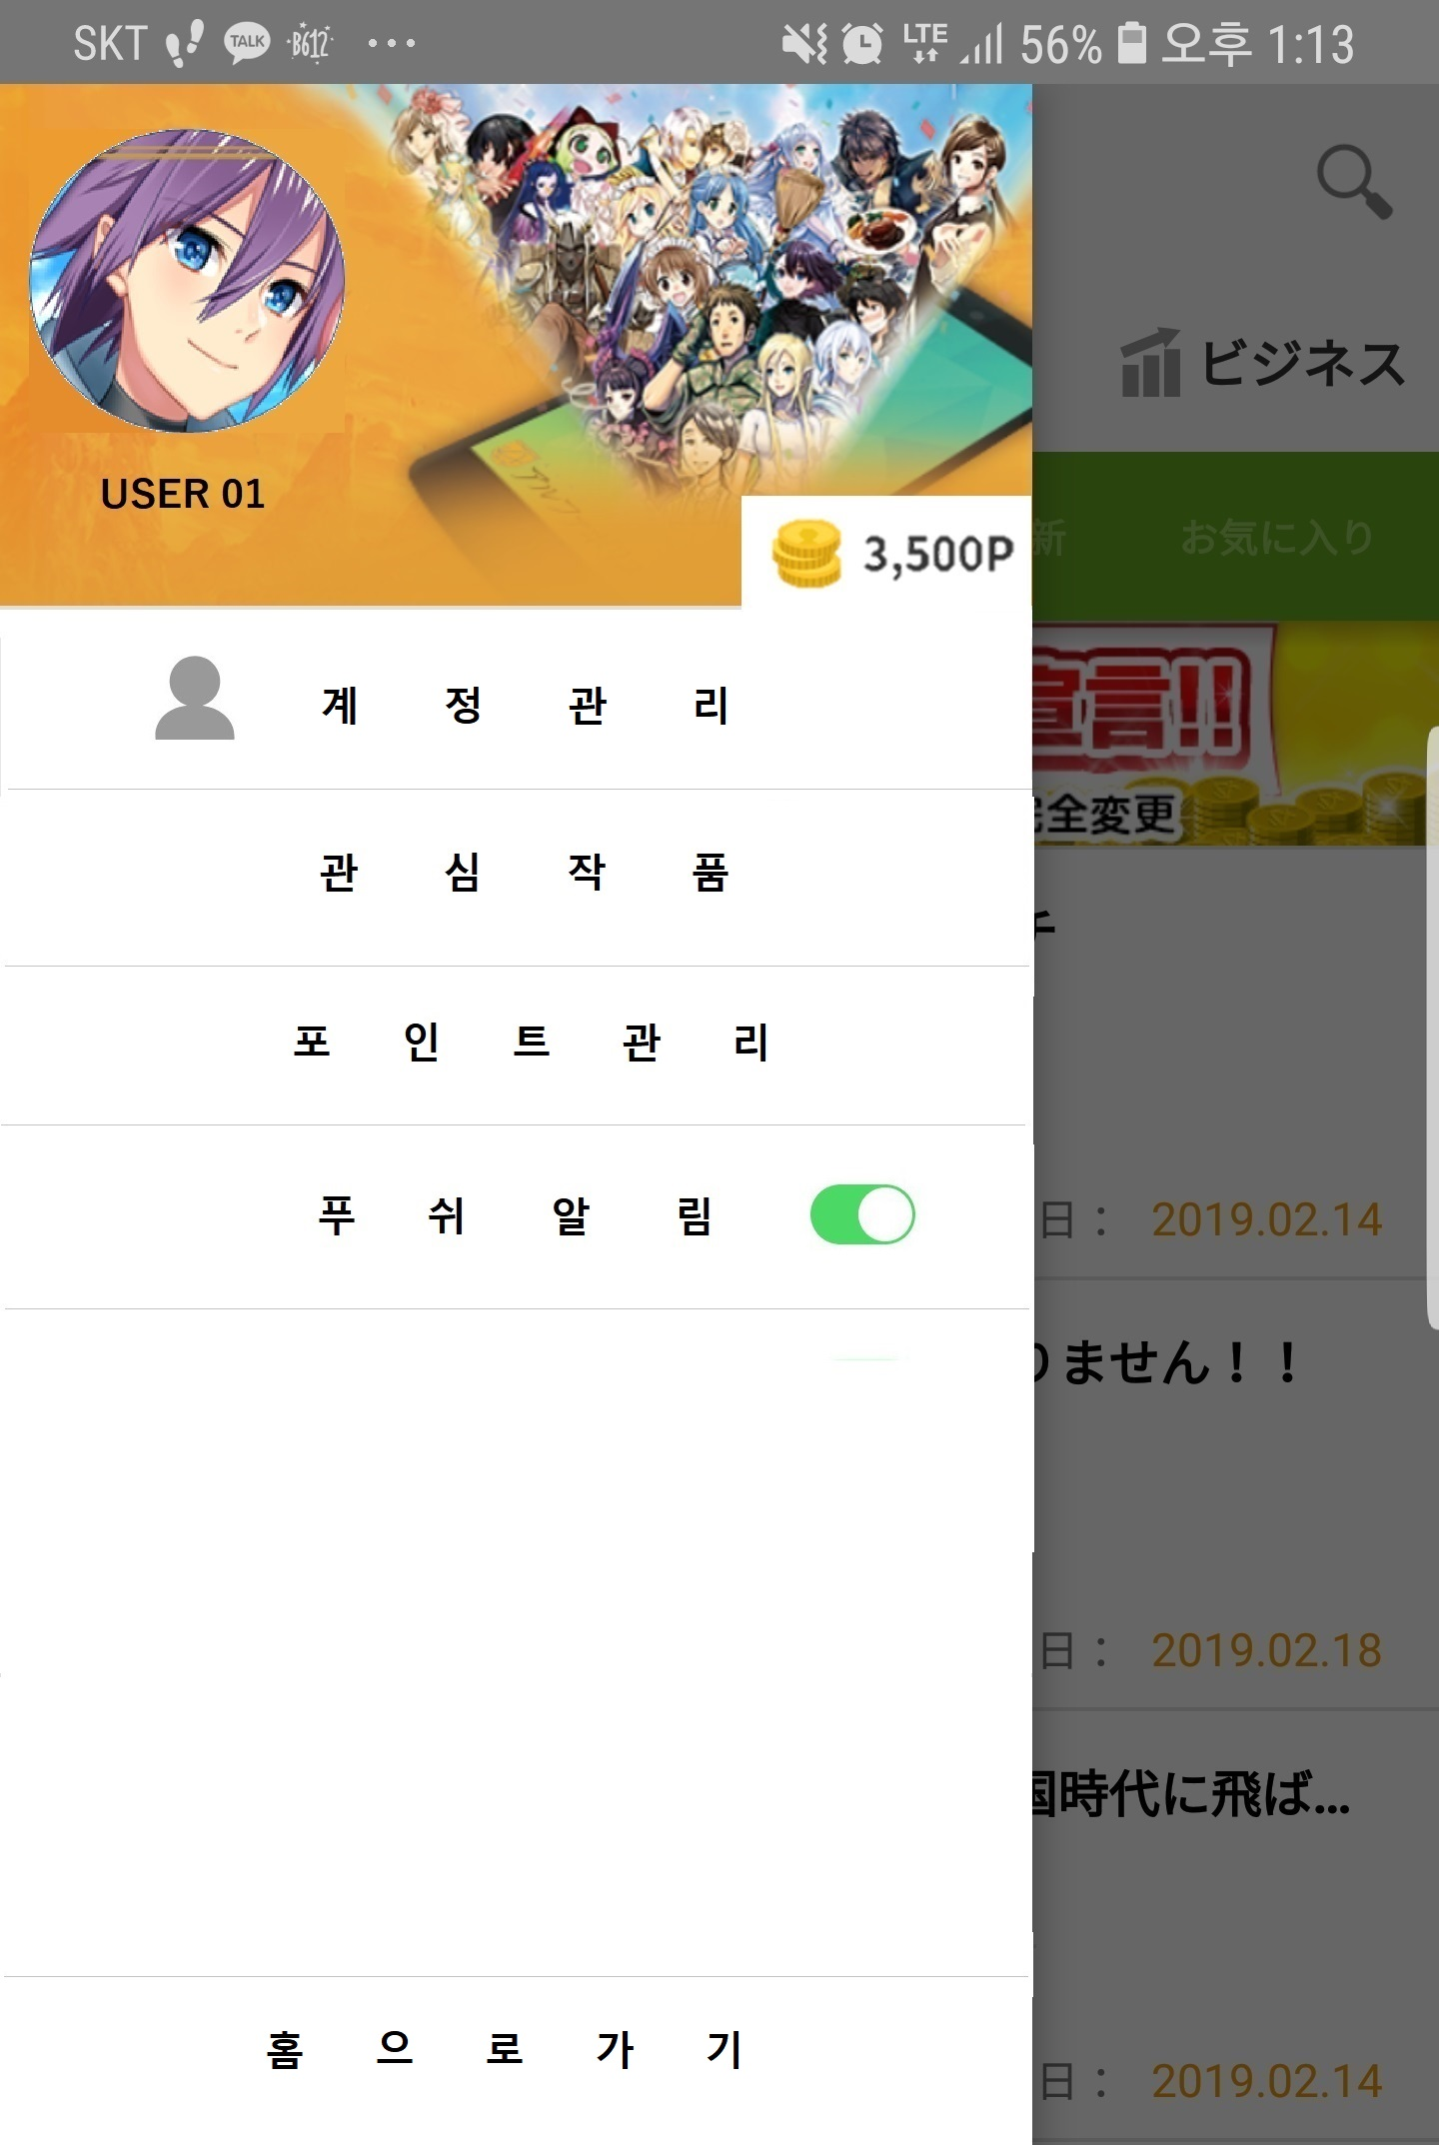
메뉴 바
잔여 포인트
현재 남은 포인트를 표시한다. 포인트를 이용해 작품을 대여 및 구매를 할 수 있다.
계정 관리
계정 관리 페이지로 이동하는 버튼
관심 작품
관심 작품 페이지로 이동하는 버튼
포인트 관리
포인트 관리 페이지로 이동하는 버튼
푸쉬 알림
토글 버튼을 통해 푸쉬 알림을 켜고 끌 수 있다.
1
2
3
4
5

Slide 11
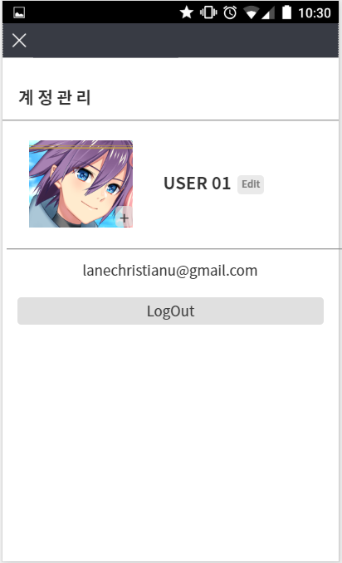
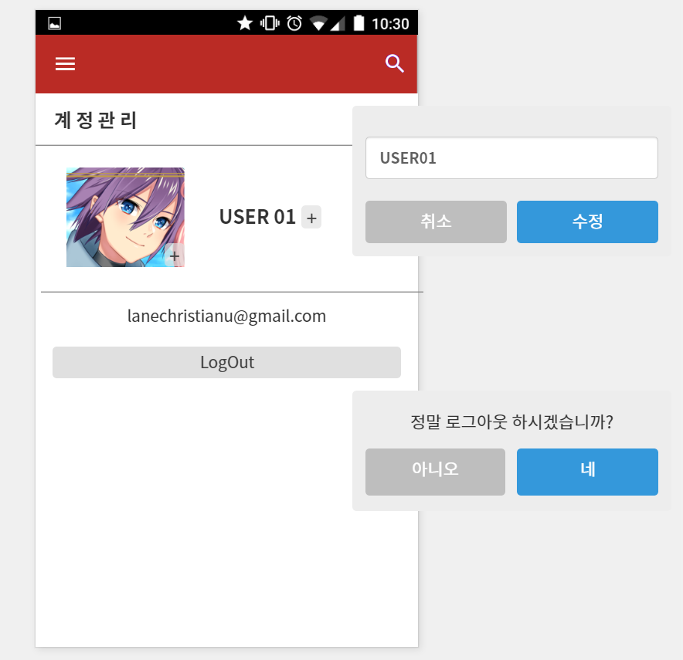
계정 관리
사진을 누르면 프로필 사진을 수정할 수 있다.
닉네임 부분을 누르면 닉네임을 수정할 수 있다.
로그아웃을 누르면 로그아웃을 할 수 있다.
성인인증을 통해 청소년 관람불가 작품을 읽을 수 있음
성인인증

Slide 12
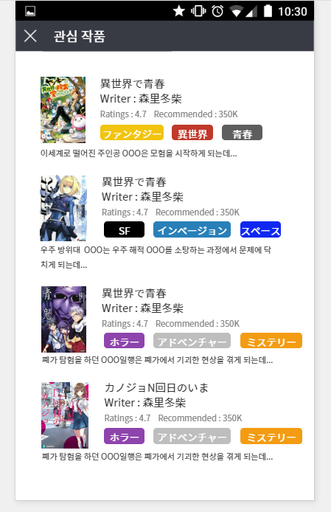
관심 작품 페이지
추천을 누른 작품들이 저장되는 페이지, 리스트에서 삭제할 수도 있다.
리스트로서의 기능은 내 서재와 동일
작품을 선택하면 작품 페이지로 이동한다.

Slide 13
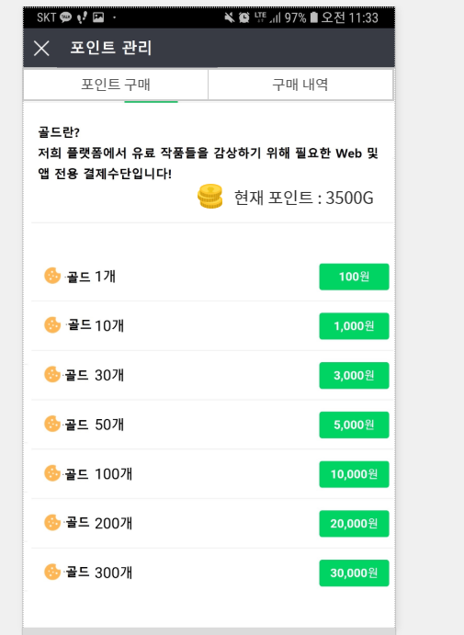
포인트 관리
작품 구매에 사용될 포인트를 구매할 수 있는 페이지

Slide 14
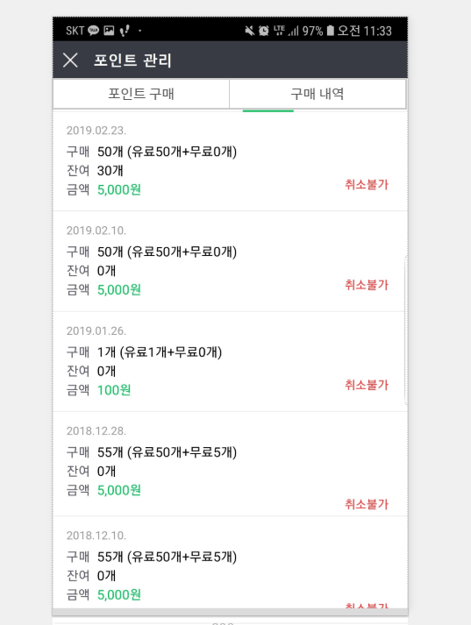
포인트 관리
구매내역
포인트를 구매했는 내역을 확인할 수 있다.

Slide 15
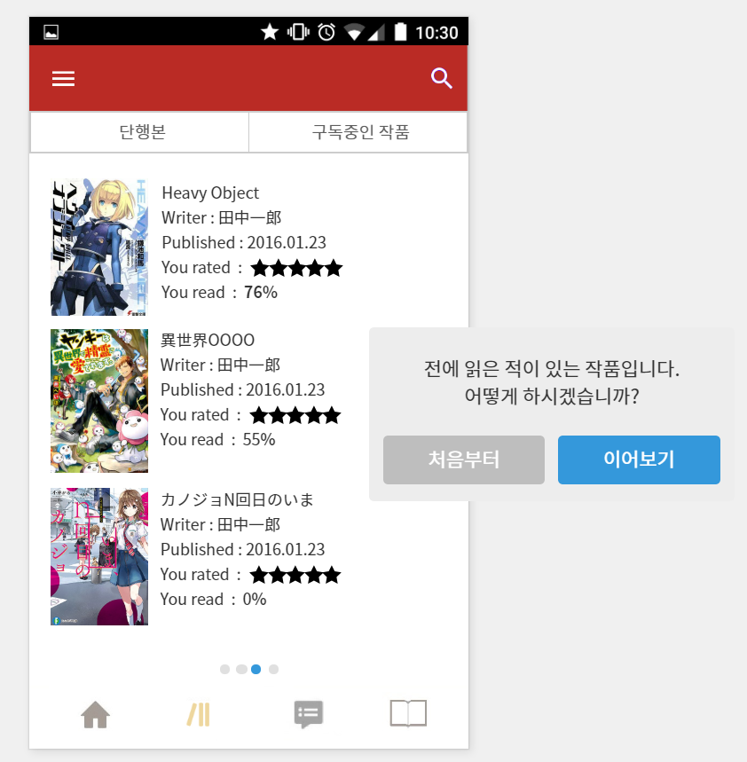
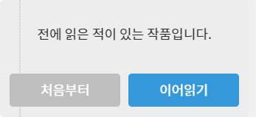
내 서재
1
구매한 단행본을 확인할 수 있는 페이지
1. 단행본 / 구독 작품 탭
자신이 구매한 단행본 작품이나 구독중인 연재 작품 등의 정보를 확인할 수 있다.
2. 처음부터 / 이어보기
해당 작품을 클릭하면, 읽었던 페이지에서 이어보기 혹은 처음부터 다시 보기 등을 선택할 수 있다.
3. 작품 정보
간단한 작품 정보와 현재까지 읽은 정도를 확인할 수 있다.
4. 뷰어 버튼
굳이 라이브러리에 들어오지 않더라도, 해당 버튼을 누르면, 가장 마지막으로 읽던 작품을 볼 수 있음
2
3
4

Slide 16
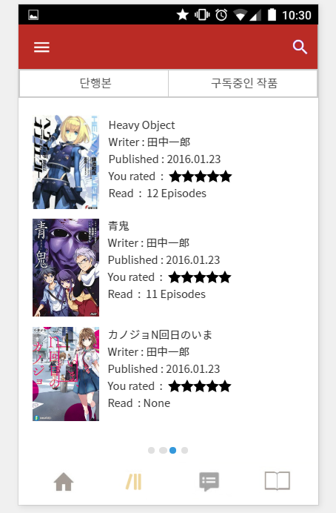
내 서재
구독을 등록한 작품들이 등록되는 페이지
1. 작품 클릭
해당 작품 페이지로 이동, 만약 읽은 적이 있는 작품의 경우, 가장 마지막에 읽던 작품을 뷰어로 브라우즈 함
1

Slide 17
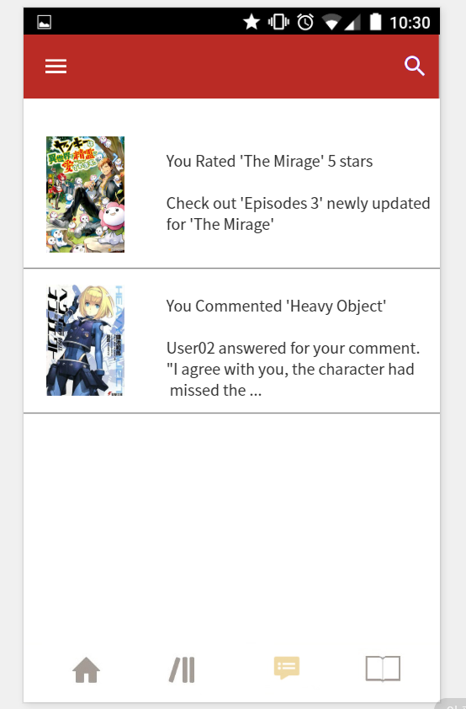
피드 페이지
앱에서의 알림 내용들이 저장되고 나타나는 페이지
자신이 평점을 준 작품이나, 댓글을 단 작품 등에 대해 다른 사람들의 피드백, 혹은 해당 작품의 업데이트 정보 등도 알림이 온다.
2

Slide 18
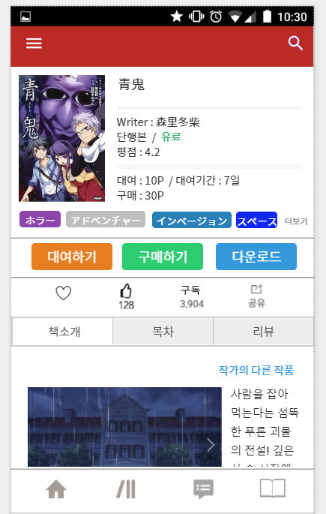
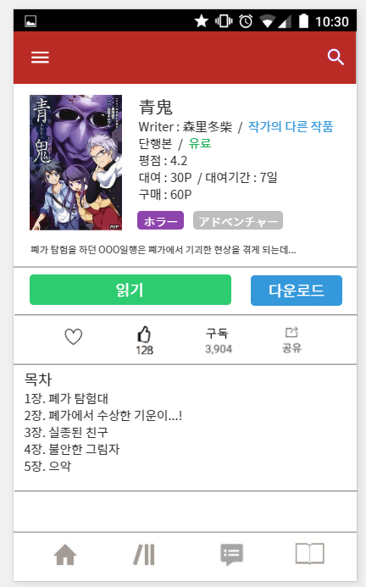
작품 페이지
작품에 대한 전반적인 정보와 대여가 이뤄지는 공간
이 페이지는 단행본 작품 페이지
결제를 하면, 대여하기와 구매하기 버튼 대신 읽기 버튼이 생성된다.
1. 대여/구매/다운로드
대여하기, 구매를 누르면 해당 가격만큼 포인트가 차감된다. 읽기를 누르면 뷰어를 통해 작품을 감상할 수 있다.
2. 작가의 다른 작품
여기를 누르면, 검색결과 페이지로 이동하고, ‘작가명’키워드로 검색해 작품 리스트를 얻을 수 있다.
1
2

Slide 19
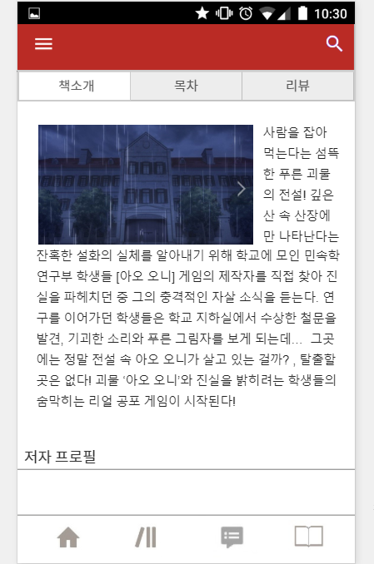
책소개 탭

Slide 20
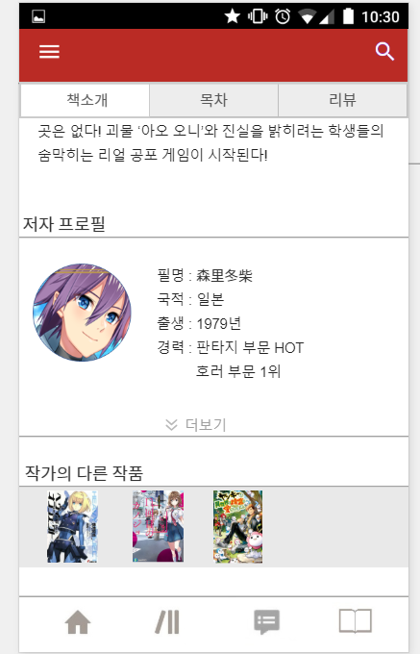
저자 프로필

Slide 21
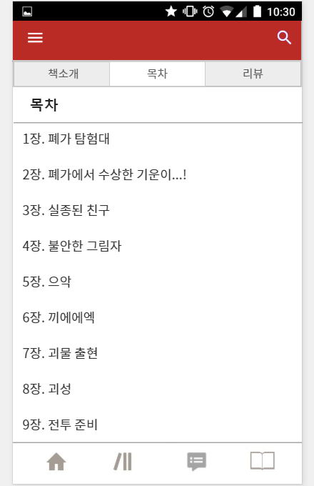
목차 탭

Slide 22
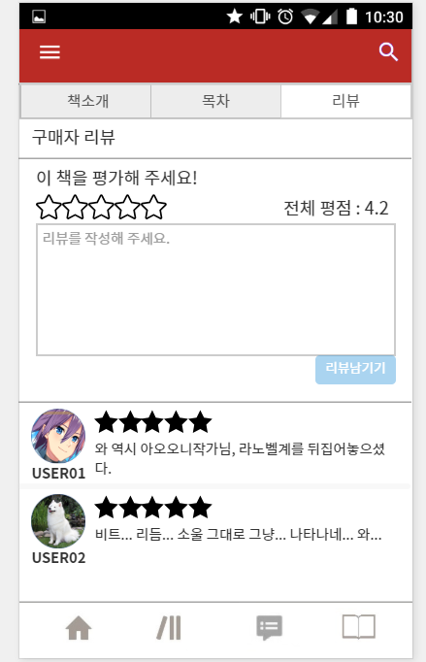
리뷰 탭
단행본 작품 페이지 아랫부분
작품 리뷰
작품에 대한 리뷰를 작성하고, 평점을 매길 수 있는 부분.
유저 리뷰
작성한 유저들의 리뷰가 나타나는 부분
1
2
2019.03.08
2019.03.08

Slide 23
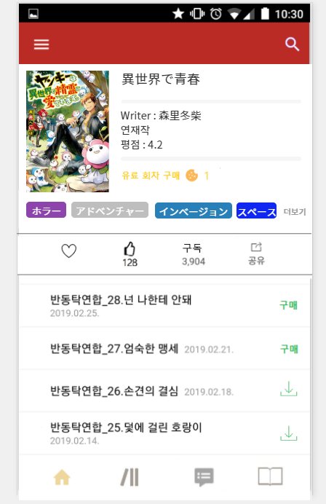
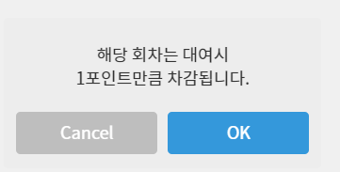
작품 페이지
이 페이지는 연재작 작품 페이지
대여는 구매에 비해 저렴
대여는 1주일간 빌릴 수 있음
평가하기
관심작품
상품 찜하기 기능과 같이, 읽고 싶은 작품을 관심작품으로 등록할 수 있음. 관심작품 페이지는 메뉴바에서 이동
좋아요
작품을 추천하는 기능으로, 좋아요수와 조회수에 따라
4. 구독
구독을 하면 내 서재의 구독한 작품 탭에 추가됨
5. 공유
해당 작품을 SNS 등에 공유할 수 있음
6. 작품 구매
해당 회차의 작품을 구매할 수 있음
1
작품 평가하기
7. 다운로드
다운로드는 Epub파일을 다운로드 할 수 있음(대여일자까지 오프라인으로 읽을 수 있음)
2
3
4
5
8. 작품 감상
회차를 선택하면 해당 회차를 뷰어를 통해 열람할 수 있다. 무료작의 경우, 결제없이 열람 가능하다.
6
7
8

Slide 24
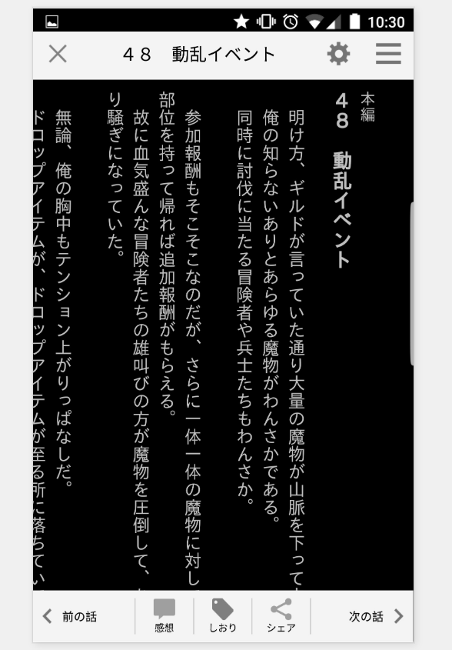
1
2
뷰어
뷰어 설정
챕터 메뉴 해당 작품의 챕터를 클릭해서 넘어다닐 수 있음
태그 해당부분에 마크업 및 주석을 달 수 있다.
북마크 기능 해당 페이지나 글귀를 북마크 할 수 있음
공유 기능 무료 연재작이나 무료 Ebook 작품의 경우, 해당 앱상의 뷰어로 연결하는 공유기능이 된다. 유료의 경우, 해당 작품 자체를 홍보하는 공유기능만을 제공한다.
3
4
5

Slide 25
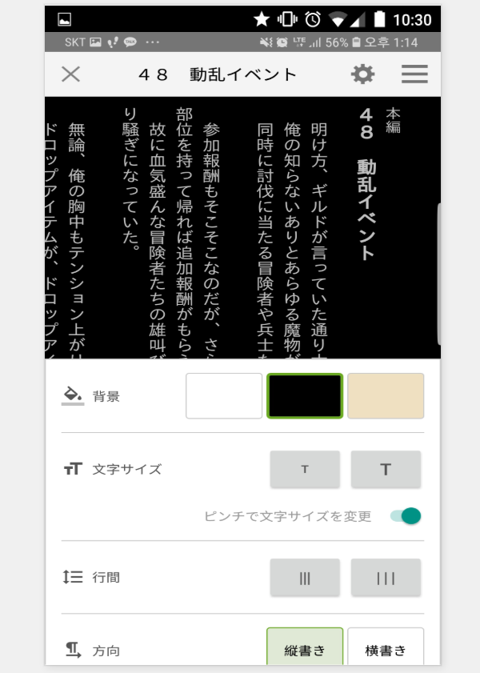
뷰어 설정
뷰어 설정 화면 밝기 텍스트 크기 문장간 간격 가로읽기 세로읽기 화면 스타일 등 뷰어와 관련된 전반적인 설정

Slide 26
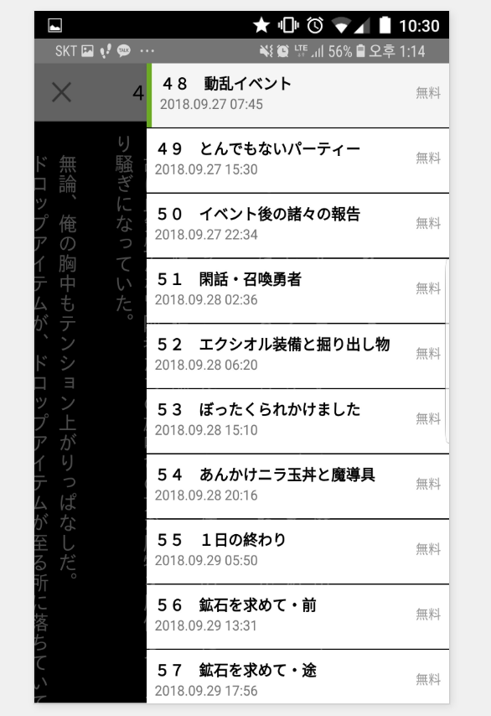
뷰어 회차
단행본의 경우 단행본 내 에피소드나 챕터를 넘어다닐 수 있다.
무료 연재작의 경우 회차별로 이동할 수 있다.

Slide 27
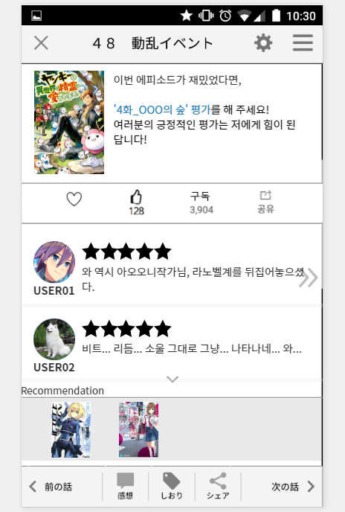
챕터의 끝
1
하나의 지정된 챕터 혹은 에피소드가 끝날 때마다, 나타나는 페이지, 설정을 통해 나타나지 않게 할 수도 있다.
1. 작품 평가
작품에 대한 평가, 코멘트, 구독, 공유 등이 가능하다
2. 추천 작품
해당 작품과 유사한 장르나 카테고리의 작품들을 추천받을 수 있다.
2

